Slide 1
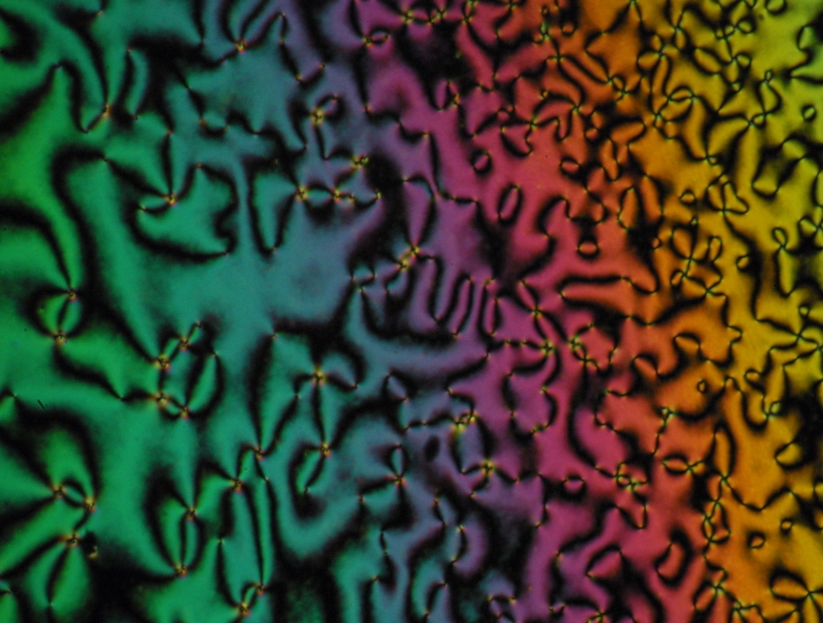
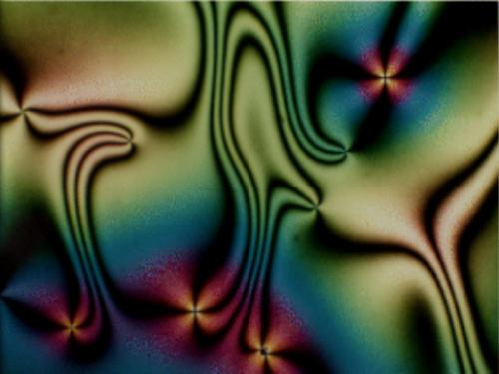
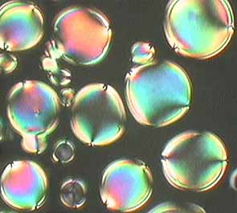
Жидкие кристаллы

Slide 2
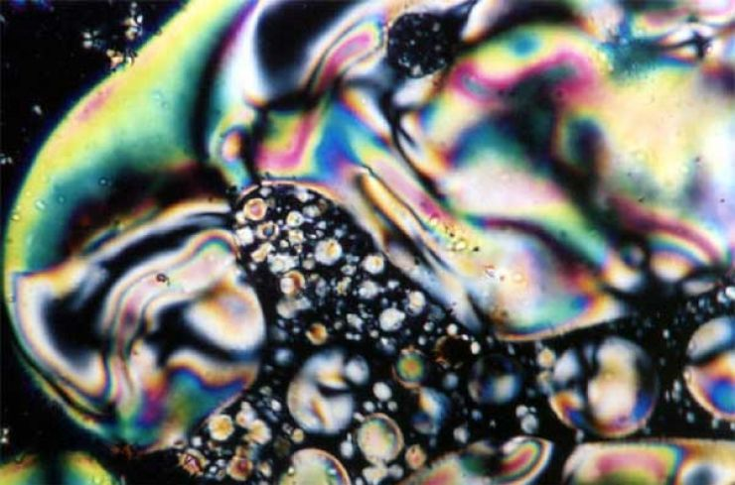
Жидкие кристаллы (сокращённо ЖК) — это фазовое состояние, в которое переходят некоторые вещества при определенных условиях (температура, давление, концентрация в растворе)

Slide 3
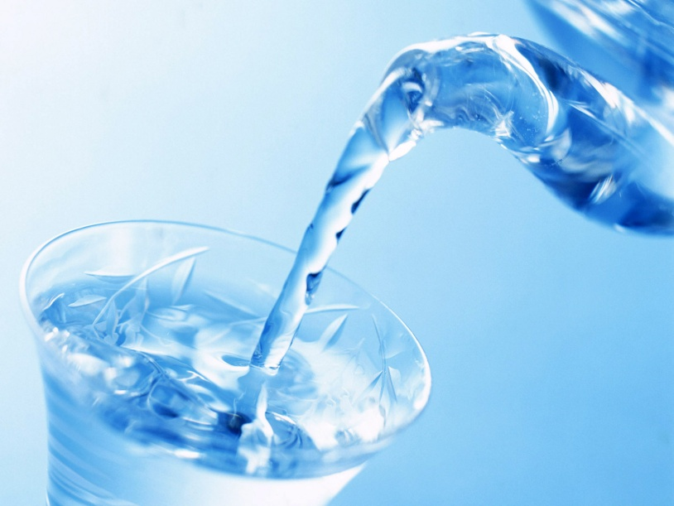
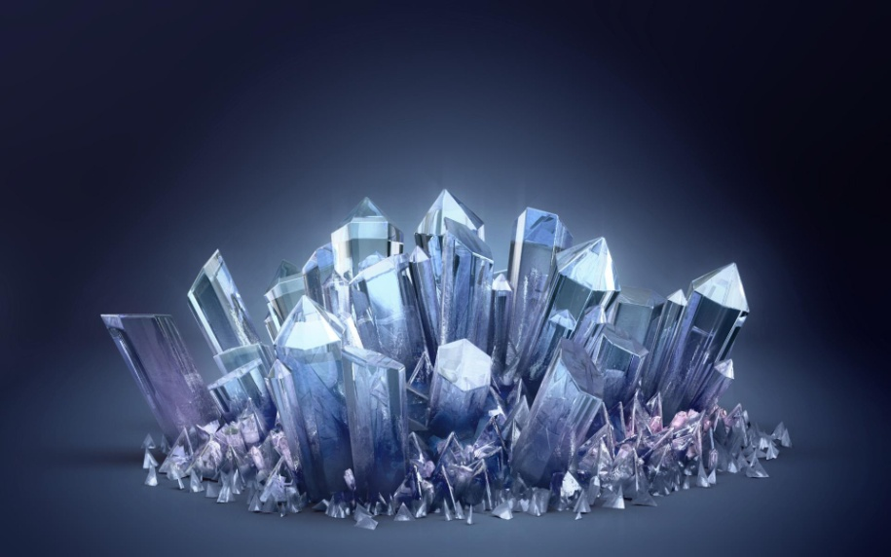
Жидкие кристаллы обладают одновременно свойствами как жидкостей (текучесть), так и кристаллов (анизотропия)

Slide 4
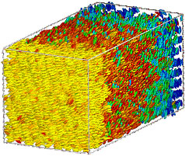
По структуре ЖК представляют собой вязкие жидкости, состоящие из молекул вытянутой или дискообразной формы, определённым образом упорядоченных во всем объёме этой жидкости

Slide 5
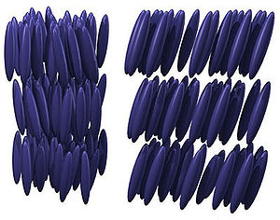
Наиболее характерным свойством ЖК является их способность изменять ориентацию молекул под воздействием электрических полей, что открывает широкие возможности для применения их в промышленности.

Slide 6
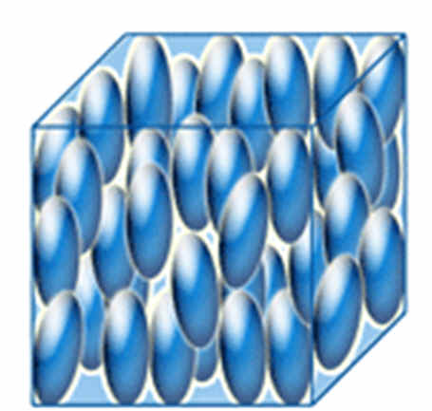
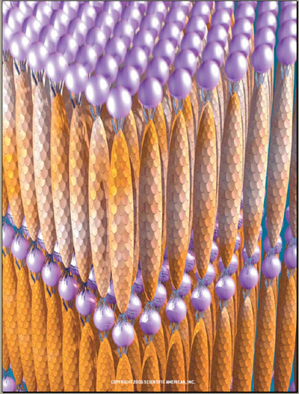
Жидкие кристаллы
Нематики
Смектики

Slide 7
История открытия

Slide 8
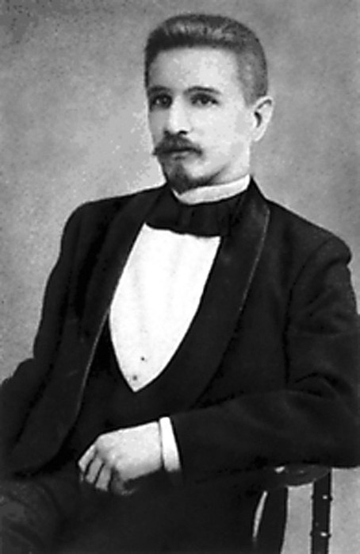
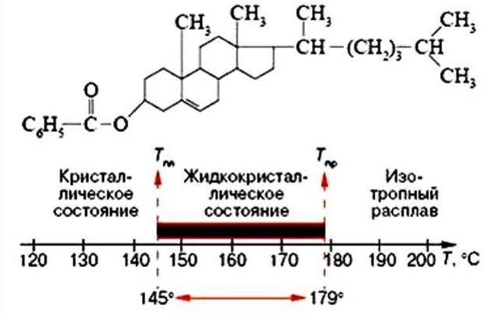
Жидкие кристаллы открыл в 1888 г. австрийский ботаник Ф. Рейнитцер. Он обратил внимание, что у кристаллов холестерилбензоата и холестерилацетата было две точки плавления и, соответственно, два разных жидких состояния — мутное и прозрачное

Slide 9
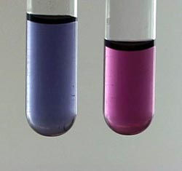
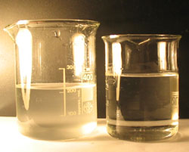
Однако, учёные не обратили особого внимания на необычные свойства этих жидкостей. Долгое время физики и химики в принципе не признавали жидких кристаллов, потому что их существование разрушало теорию о трёх состояниях вещества: твёрдом, жидком и газообразном. Учёные относили жидкие кристаллы то к коллоидным растворам, то к эмульсиям.

Slide 10
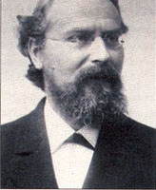

Научное доказательство было предоставлено профессором университета Карлсруэ Отто Леманном после многолетних исследований, но даже после появления в 1904 году написанной им книги «Жидкие кристаллы» открытию не нашлось применения.

Slide 11
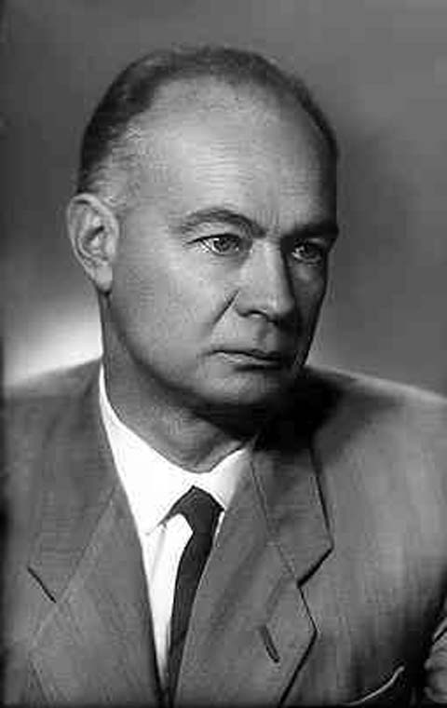
В 1940 году Виктор Николаевич Цветков сформулировал фундаментальные представления современной физики жидких кристаллов, лежащие в основе применения мезоморфных жидкостей в технике

Slide 12
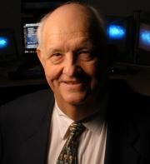
В 1963 г. американец Дж. Фергюсон использовал важнейшее свойство жидких кристаллов — изменять цвет под воздействием температуры — для обнаружения невидимых простым глазом тепловых полей. После того, как ему выдали патент на изобретение, интерес к жидким кристаллам резко возрос

Slide 13
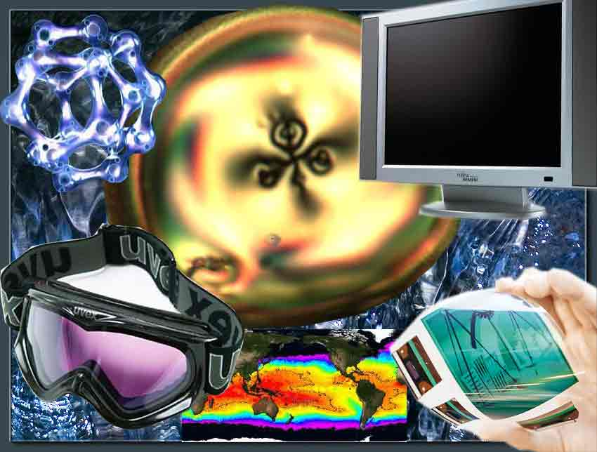
Применение жидких кристаллов

Slide 14
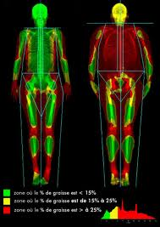
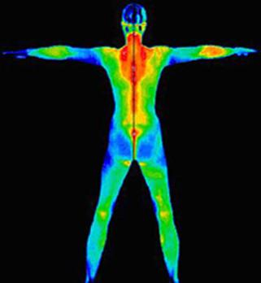
Одно из важных направлений использования жидких кристаллов — термография. Подбирая состав жидкокристаллического вещества, создают индикаторы для разных диапазонов температуры и для различных конструкций. Неисправные элементы — сильно нагретые или холодные, неработающие — сразу заметны по ярким цветовым пятнам. Новые возможности получили врачи: жидкокристаллический индикатор на коже больного быстро диагностирует скрытое воспаление и даже опухоль.

Slide 15
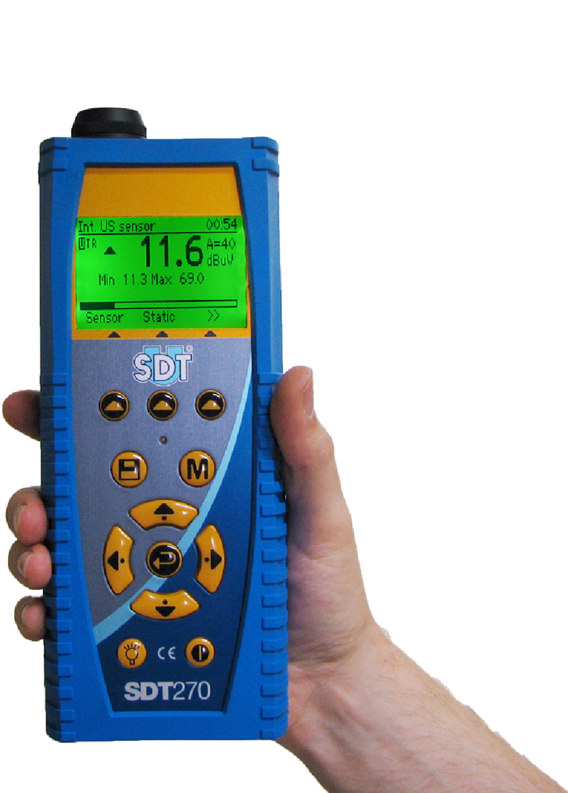
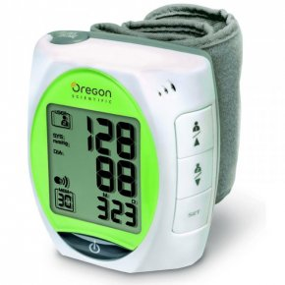
С помощью жидких кристаллов обнаруживают пары́ вредных химических соединений и опасные для здоровья человека гамма- и ультрафиолетовое излучения. На основе жидких кристаллов созданы измерители давления, детекторы ультразвука

Slide 16

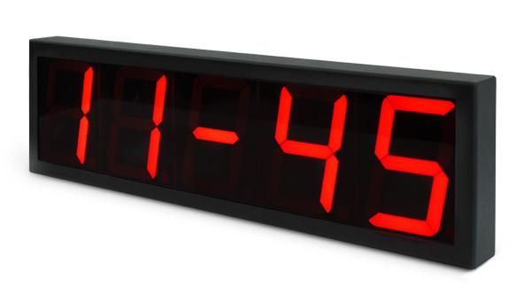
Но самая многообещающая область применения жидкокристаллических веществ — информационная техника. От первых индикаторов, знакомых всем по электронным часам, до цветных телевизоров с жидкокристаллическим экраном размером с почтовую открытку прошло лишь несколько лет. Такие телевизоры дают изображение весьма высокого качества, потребляя меньшее количество энергии.

Slide 17
Презентацию выполнила:
ученица 10 класса Корявчикова Елена

